Slide 1
Dinámicas Territoriales Cambio Económico y Cambio Climático en la Vertiente del Pacífico Centroamericano 19 de mayo de 2016

Slide 2
Alta vulnerabilidad climática en Centroamérica
Países del SICA en los primeros lugares del Índice de Riesgo Climático Global
 | 2006 | 2007 | 2008 | 2009 | 2010 | 2011 | 2012 | 2013 | 2014 | 1995-2014
Guatemala | 102 | 52 | 34 | 53 | 2 | 9 | 76 | 44 | 40 | 10
El Salvador | 123 | 112 | 91 | 1 | 36 | 4 | 141 | 125 | 61 | 14
Honduras | 44 | 33 | 20 | 65 | 5 | 11 | 43 | 39 | 24 | 1
Nicaragua | 120 | 3 | 24 | 57 | 35 | 14 | 76 | 58 | 11 | 4
Costa Rica | 128 | 30 | 28 | 111 | 20 | 35 | 113 | 134 | 93 | 75
Rep. Dom. | 106 | 12 | 53 | 83 | 121 | 23 | 47 | 102 | 104 | 11
Países del SICA en los primeros 15 lugares del Índice de Riesgo Climático de largo plazo (1995-2014)
Honduras y Nicaragua en los primeros lugares por los enormes impactos ocasionados por el Huracán Mitch en 1998
El Salvador, Guatemala y Nicaragua en los primeros lugares entre 2007 y 2010

Slide 3
Alta vulnerabilidad climática en Centroamérica
Grados de sequía en países del CA-4 (Miles de hectáreas y porcentajes)
 | Bajo | % | Alto | % | Severo | %
Guatemala | 1,470.7 | 38% | 1,917.0 | 50% | 453.0 | 12%
El Salvador | 665.7 | 34% | 1,231.5 | 62% | 78.6 | 4%
Honduras | 2,799.4 | 42% | 3,643.8 | 54% | 263.6 | 4%
Nicaragua | 1,749.1 | 52% | 2,253.6 | 37% | 392.0 | 11%
El CSCA es una de las zonas más vulnerables del mundo ante los impactos del cambio climático
El CSCA atraviesa la peor sequía de los últimos 30 años
Desde 2012, la sequía ocasionó hasta 70% de pérdidas en cosechas de maíz y frijol
La variabilidad y el cambio climático han ocasionado la propagación de la roya, la proliferación de la plaga del gorgojo, dengue y chikungunya, así como pérdidas en los niveles de empelo y un aumento de la inseguridad alimentaria

Slide 4
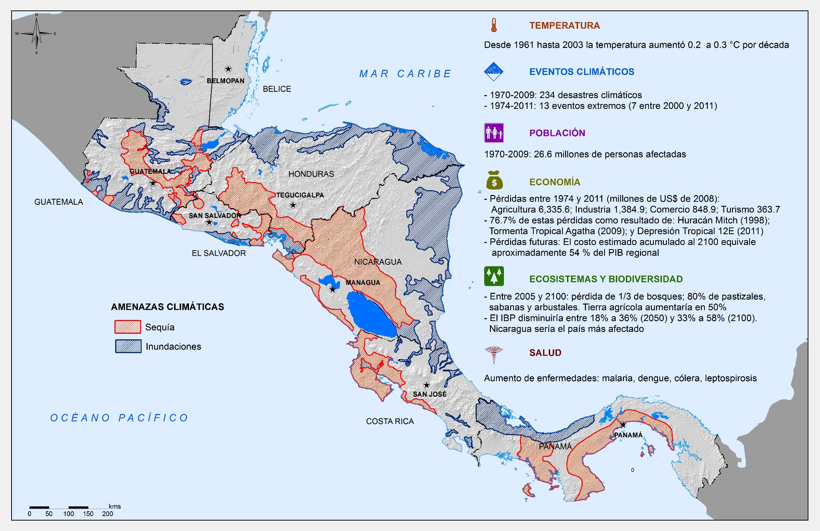
Impactos del Cambio Climático en Centroamérica
Notes:
4

Slide 5
Cambio económico, agroexportación y remesas
Centroamérica: Cambios en la estructura de generación de divisas
1978
2006
Nuevas disputas por el acceso y control sobre recursos y territorios
Procesos de re-primarización de economías (Nicaragua y Guatemala)
Procesos de concentración y acaparamiento de tierras
Territorios rurales como nuevas fronteras para inversión y producción: Conflictos sociales y territoriales
Notes:
5
Entre 1978 y 2006 se dio un cambio radical en la fuente principal de divisas en Centroamérica, desde la agro-exportación tradicional a la migración (remesas). Más allá de las remesas, otras fuentes de divisas como maquila industrial, el turismo, las exportaciones agrícolas no tradicionales y otras exportaciones de bienes y servicios se han vuelto importantes fuentes de divisas
La transformación del agro genera nuevas dinámicas territoriales, como dimensiones transfronterizas en algunos casos. Por ejemplo con el caso del norte de Costa Rica, donde la expansión de cultivos no tradicionales como la piña y la naranja ha establecido un modelo de explotación agrícola que está modificando sustancialmente el uso y la tenencia de la tierra, ha beneficiado de una fuerte apoyo en términos de políticas publicas y depende críticamente de la mano de obra Nicaragüense.

Slide 6
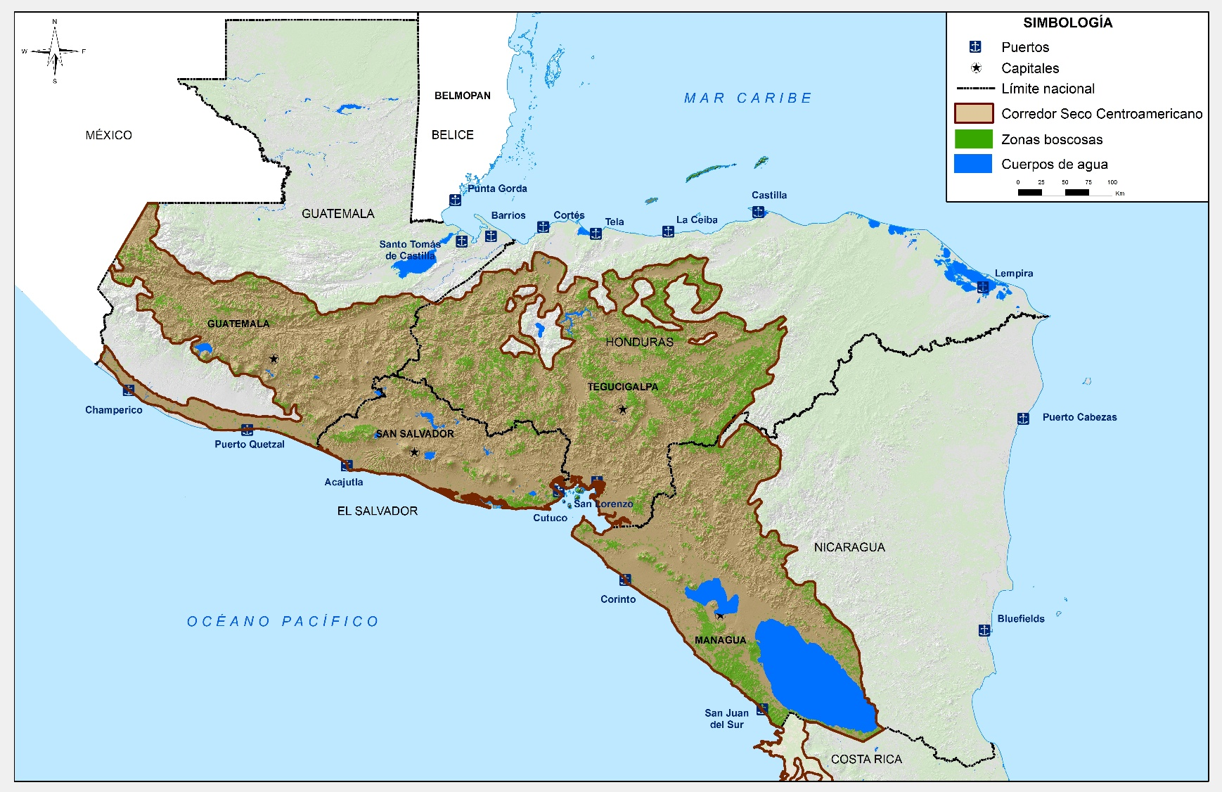
Dinámicas territoriales en el corredor seco
Concentración del CSCA en la vertiente del pacífico centroamericano
Concentración de la mayor parte de población
Concentración de infraestructura
Territorio de reconfiguración de dinámicas territoriales

Slide 7
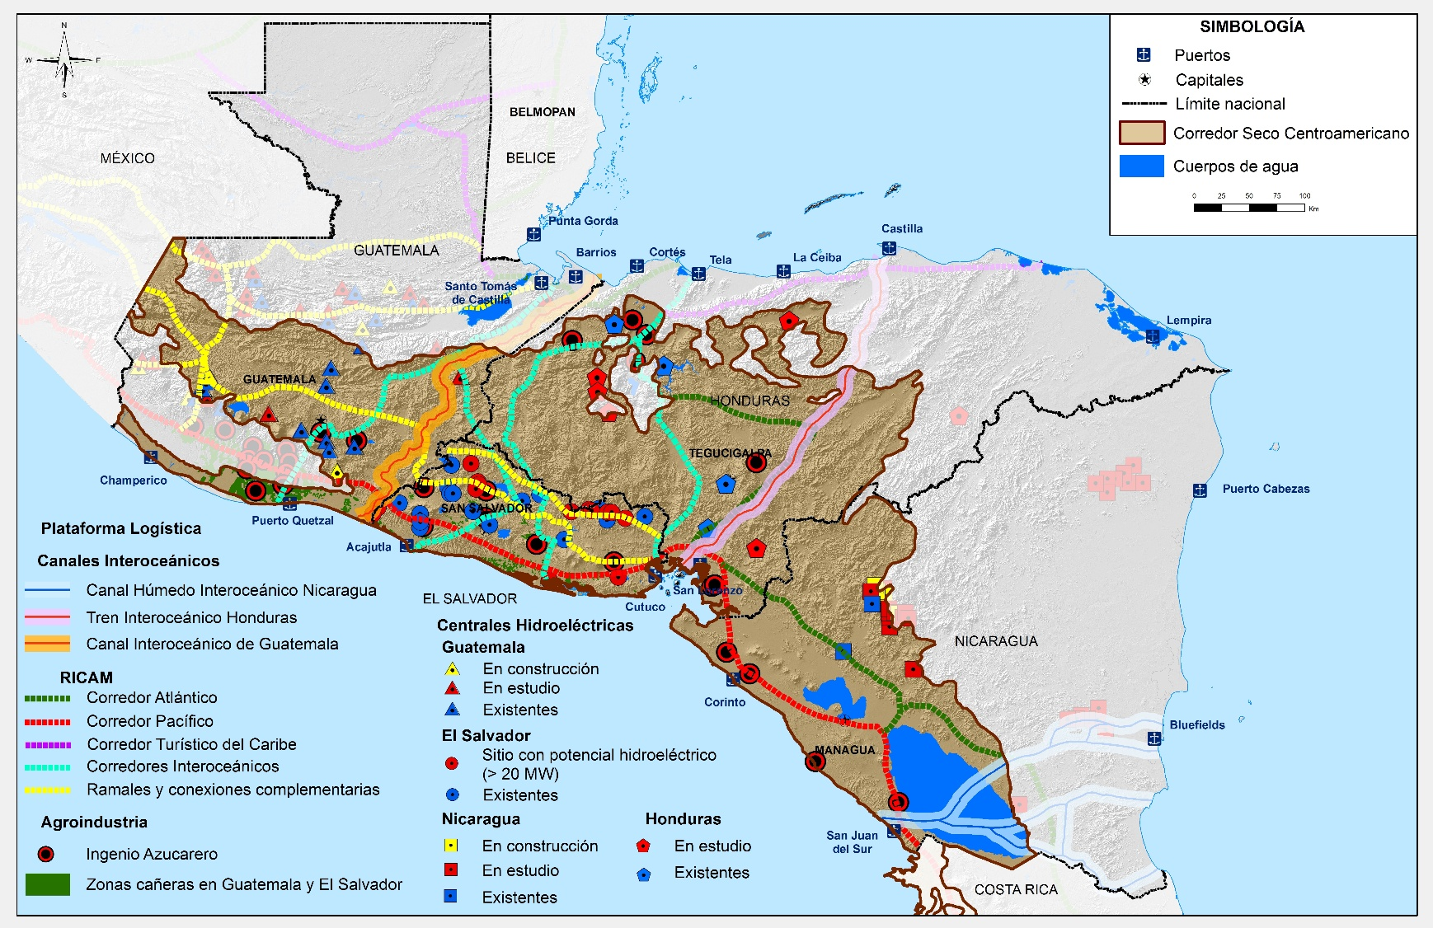
Dinámicas territoriales en el corredor seco
Corredores logísticos: Mega proyectos transporte, energía y comunicaciones
Promoción de industrias extractivas: petróleo, minería, etc.
Monocultivos y agro-combustibles: Caña, palma africana, piña, naranja
Auge del turismo y desarrollo inmobiliario en zonas costeras

Slide 8
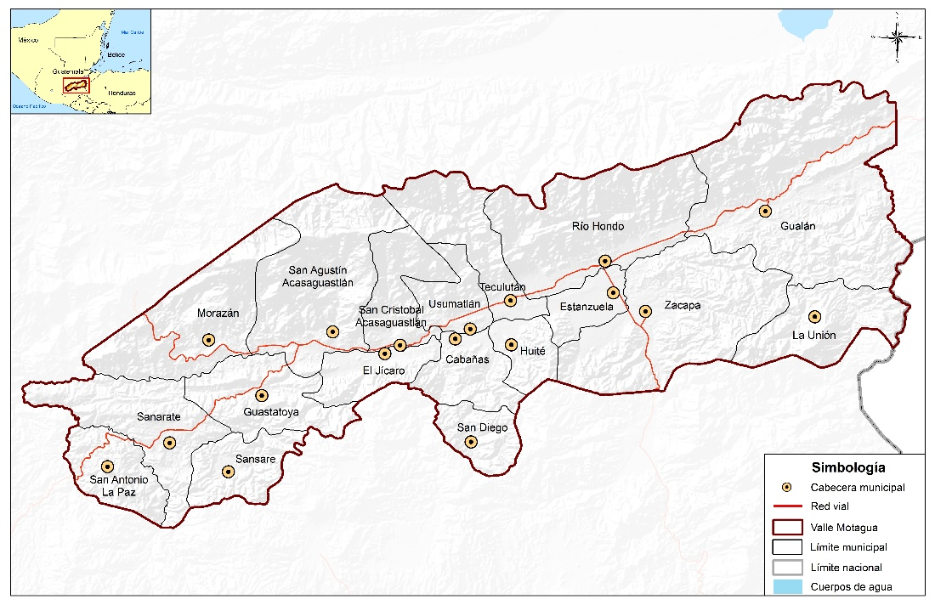
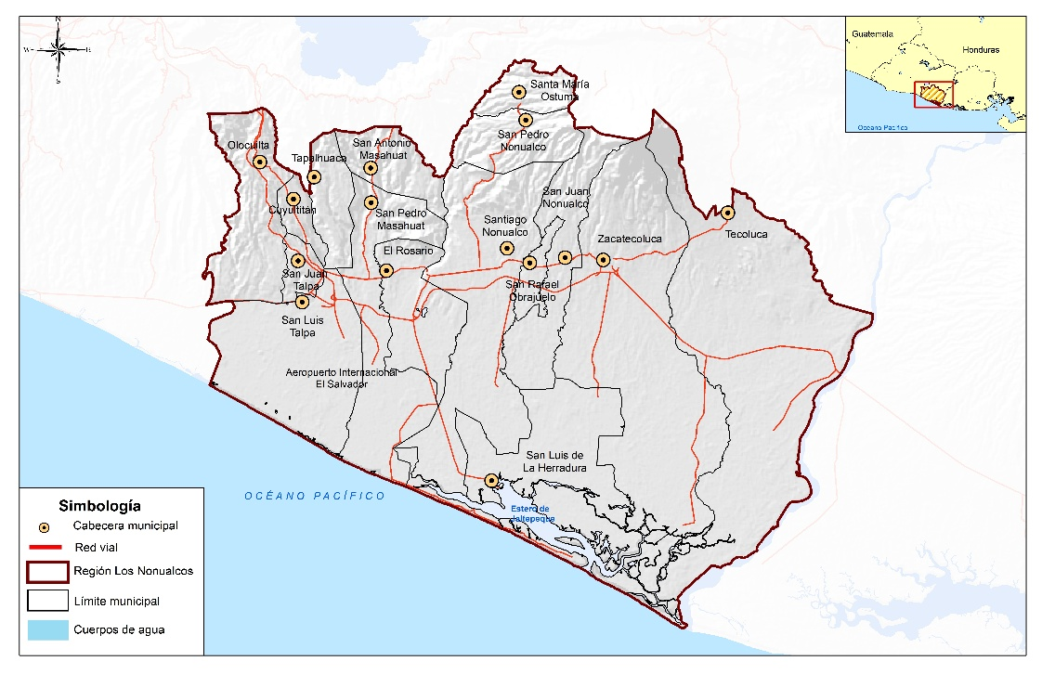
Dinámicas territoriales y medios de vida rurales
Valle del Motagua, Guatemala
Los Nonualcos, El Salvador
Territorios con dinámicas económicas importantes
Diversificación productiva, inserción a mercados, mercados de tierra
Procesos de urbanización, degradación y concentración (agua y tierra)
Limitada inserción laboral
Educación, formación vocacional, capacitación
Programas sociales, pobreza y equidad
Sostenibilidad y justicia fiscal
Escenario adverso para la población que más depende de la agricultura y los recursos naturales
Seguridad alimentaria, conflictos socio-ambientales, gobernanza territorial

Slide 9
Perspectivas desde los actores
 | Gobiernos | Sector privado | Actores territoriales
Contexto | Roles y capacidades del Estado reducidas; institucionalidad pública debilitada; fuertes restricciones fiscales; inseguridad generalizada (narco-tráfico, maras, contrabando) | Expansión y diversificación de inversiones; estrategias más sofisticadas para gestionar conflictos socio-ambientales; alianzas con actores transnacionales; fuerte influencia en políticas públicas | Dinámicas amenazan derechos, viabilidad y sostenibilidad de estrategias de comunidades rurales; migración, inequidad e inseguridad minan la cohesión social-territorial
Avances | Relativa mayor preocupación hacia problemas de vulnerabilidad y CC; vinculaciones incipientes entre agendas de agricultura, ambiente, salud, etc. | En la delantera los promotores de esquemas empresariales como la economía verde, la responsabilidad social empresarial, modelos de negocios inclusivos y sostenibles, etc. | Surgimiento de nuevos movimientos indígena y campesinos que tienen control sobre RR NN y territorio; nuevas expresiones de gobernanza a escala; articulados a espacios de diálogo/negociación mundial, relacionados con seguridad alimentaria y cambio climático
Contradicciones | CC todavía se percibe como acciones adjuntas que no logran transformar marcos globales de políticas públicas (p. ej. adaptación) | Estrategias de acumulación intensifican vulnerabilidades y socavan las oportunidades de adaptación; CC no forma parte de sus apuestas estratégicas o sus iniciativas se limitan a mitigación | Agendas múltiples y fragmentadas (megaproyectos, minería, seguridad alimentaria, manejo comunitario, etc.); agendas de cambio climático contrapuestas (adaptación, justicia climática, mitigación, etc.)

Slide 10
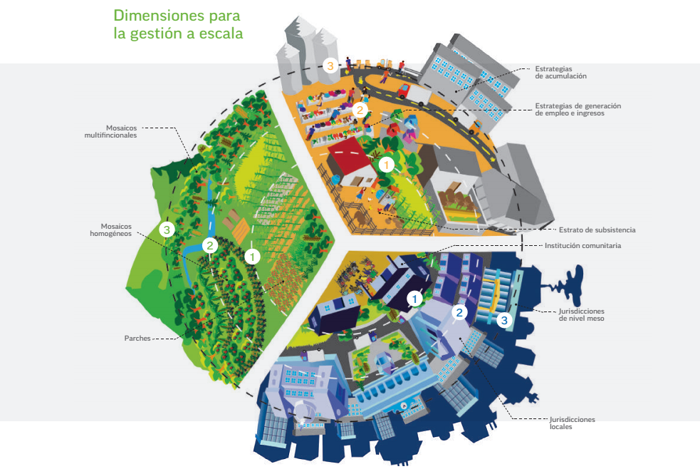
Desafíos y oportunidades para estrategias de actores territoriales

Slide 11
Desafíos y oportunidades para estrategias de actores territoriales
La importancia de una lectura del contexto territorial
La identificación de intereses comunes con actores claves que sirvan de “entrada” para agendas estratégicas de trabajo para promover la construcción de una visión compartida del territorio
La importancia de trabajar a distintas escalas (finca; territorio; ámbito nacional; ámbito regional e internacional) y dimensiones (biofísica-ecosistémica; socio-económica; y político-institucional)
Construcción de una institucionalidad territorial basada en sistemas de gobernanza para la gestión inclusiva e integrada del territorio
Estrategias de incidencia en políticas públicas que apoyen la gestión y la gobernanza a escala territorial
La necesidad de promover nuevos liderazgos coherentes con abordajes a escala territorial, desde la perspectiva de comunidades rurales, indígenas y campesinas

